Slide 1

ФИНАНСОВАЯ ИГРА «ИГРАЮТ ФИНИКИ»
финансовое просвещение детей и молодежи
Оренбургская область
Автор практики: ОООО «Федерация детских организаций» ,
Марченко Валерия Игоревна, 89538360062
lerak1916@gmail.com

Slide 2
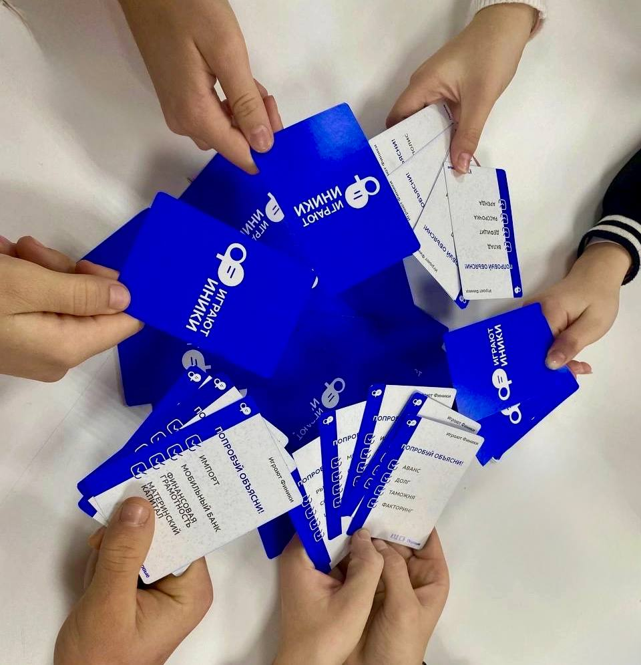
ФИНАНСОВАЯ ИГРА «ИГРАЮТ ФИНИКИ»
это интерактивная образовательная игра по финансовой грамотности для подростков 13-18 лет, разработанная на основе популярных форматов «Alias» и «Activity». Игра превращает изучение сложных экономических терминов в увлекательный командный конкурс, где участники объясняют понятия словами, рисунками и пантомимой. Проект сочетает обучение с развлечением, помогая в игровой форме освоить ключевые финансовые концепции — от личного бюджета до инвестиций.

Slide 3
ЦЕЛЕВАЯ АУДИТОРИЯ
школьники;
студенты;
взрослое население;

Slide 4
ФОРМАТЫ
Классический формат: развитие коммуникативных навыков
Основной вариант игры строится на принципах популярных форматов «Alias» и «Activity», адаптированных для финансовой тематики. Участники делятся на команды по 4-6 человек и получают набор карточек с экономическими терминами. В течение ограниченного времени (1-2 минуты) они должны объяснить как можно больше понятий, используя три разрешенных способа: вербальное описание (без использования однокоренных слов), графическое изображение (без букв и цифр) или пантомиму.
Особую ценность представляет методика подсчета результатов: каждая угаданная карточка остается у команды, что создает дополнительную мотивацию для участников. По окончании всех раундов подсчитывается общее количество карточек у каждой команды.

Slide 5
ФОРМАТЫ
Ролевой формат: погружение в финансовые институты Углубленный вариант игры предполагает распределение ролей между командами: «Страховщики», «Кредиторы» и «Инвесторы». Каждая роль наделяет участников особыми возможностями и ограничениями, моделируя реальные финансовые отношения.
Команда «Страховщиков» получает право страховать свои риски – три специальные карточки, которые можно использовать при невозможности объяснить термин. «Кредиторы» берут четыре карточки в долг, но должны вернуть их к концу игры, иначе получат штраф. «Инвесторы» работают с акциями – получают две дополнительные карточки, но могут преумножить их до четырех при грамотном использовании.

Slide 6
ФОРМАТЫ
Театральный формат: творческое освоение понятий
«Финансовый театр» – это уникальный вариант игры, развивающий креативное мышление. Команды получают задание объяснить термины через театральные постановки с использованием:
Костюмов и реквизита
Звукового сопровождения
Пантомимы и танца
Интерактивных элементов
После представления следует этап вербального объяснения, что позволяет закрепить материал. Такой подход особенно эффективен для:
Визуалов и кинестетиков
Развития презентационных навыков

Slide 7
ФОРМАТЫ
Стратегический формат: бизнес-планирование
Формат «Риск-менеджмент» превращает игру в мини-бизнес-симулятор. Команды получают случайный набор терминов, на основе которых должны:
Разработать бизнес-концепцию
Составить финансовый план
Просчитать риски
Подготовить презентацию для «инвесторов»
Жюри оценивает:
Реалистичность расчетов
Креативность решений
Качество презентации

